Slide 1
EMIGRAZIONE GIOVANILE QUALIFICATA IN SARDEGNA
L’emigrazione giovanile sarda in cifre.
Politiche e confronto col Mezzogiorno d’Italia e d’Europa.

Slide 2
• Dal 2006 al 2013 sono state erogate 5503 borse per una totale dotazione finanziaria pari a 193 milioni di euro
• il 55,4% dei beneficiari non è rientrato
2004 avvio del programma Master and Back
Legge regionale n.28 del 7 giugno 1984
«Bisogna, perciò, "investire in cultura", secondo una programmazione che chiami in causa competenze culturali e tecniche, per dare risposta alle grandi questioni sociali e ideali della Sardegna, liberando tutto quel potenziale di trasformazione e mobilitazione che in Sardegna esiste e che consentirà di fare della cultura un "moltiplicatore di sviluppo" anche economico.» (On. Melis)
Strategia di Lisbona e Europa 2020
3% del PIL investito in ricerca e sviluppo
75% delle persone di età compresa tra i 20 e i 64 anni deve avere un lavoro
Il tasso di abbandono scolastico deve essere inferiore al 10% e almeno il 40% dei giovani (30-34 anni) deve essere laureato

Slide 3
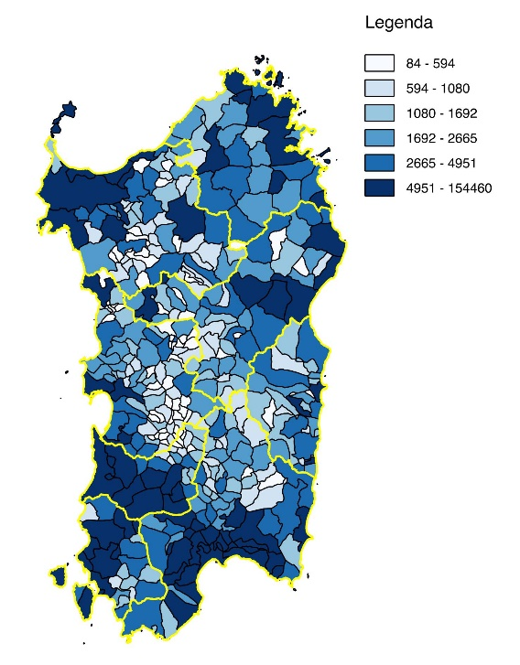
SARDEGNA società • economia • migrazioni storiche
Dal 1958 al 2014 quasi due milioni di sardi hanno cambiato la residenza
Dal 1990 il 55% della quota è diplomato o laureato
Economia post industriale
Dispersione scolastica al 24,7%
34,2% dei giovani sardi è N.E.E.T.

Slide 4
MERCATO DEL LAVORO
DISOCCUPATI IN SARDEGNAPER GENERE E TITOLO DI STUDIO

Slide 5
MIGRAZIONE e FORMAZIONE
Università prima via di fuga: AA 1998/99 6,2%
AA 2013/14 14,8%
Atenei sardi dati 2016: 0,7% dei laureati è residente in Italia
0,6% dei laureati è straniero
Il 77% dei fruitori del master and back ha studiato negli atenei sardi
Il 69,4% dei non rientrati ha studiato negli atenei sardi

Slide 6
SOPRA I DATI INERENTI I RIENTRATI
A DESTRA I DATI INERENTI I
NON RIENTRATI

Slide 8
La Sardegna nel Mezzogiorno
«Il processo di degiovanimento, che sta interessando l’Italia, si inserisce in un contesto economico e sociale duale, accentuandone la fragilità.
La ridotta capacità di attrarre flussi dall’estero, unita all’incapacità di trattenere al suo interno capitale umano formato, appartenente alle coorti più giovani, renderanno il Mezzogiorno l’area più invecchiata dell’Italia e tra le più vecchie dell’UE.
È questo un serio problema che si misura con le difficoltà di metter in campo strategie di sviluppo economico in grado di favorire un effettivo processo di convergenza economica del paese.» (Svimez 2017)

Slide 9
Caratteristiche della popolazione sarda aggiornate al 2016 (Rielaborazione dati ISTAT)
Anni | Residenti al 31 dicembre | Iscritti |  |  | Cancellati |  |  | Saldo migratorio con l’estero | Saldo migratorio totale | Nascite | Decessi | Saldo naturale
 |  | Da altri comuni | Da estero | Altri motivi(*) | Per altri comuni | Per estero | Altri motivi(*)
2002 | 1.637.639 | 28.599 | 2.339 | 5.002 | 26.846 | 1.248 | 423 | +1.091 | +7.423 | 13.155 | 13.786 | -631
2011 | 1.637.846 | 31.102 | 4.640 | 1.349 | 32.389 | 1.703 | 2.610 | +2.937 | +389 | 13.032 | 15.085 | -2.053
2016 | 1.653.135 | 29.007 | 5.524 | 1.524 | 30.661 | 3.370 | 1.411 | +2.154 | +613 | 10.527 | 16.143 | -5.616

Slide 10
Cancellati dai comuni sardi a seconda della Destinazione
Quinquennio | Totale cancellati | DESTINAZIONE
 |  | Comuni sardi |  | Comuni italiani |  | Estero
 |  | numero | % | numero | % | numero | %
2010-2014 | 172423 | 123420 | 71,6% | 38329 | 22,2% | 10674 | 6,2%
Cancellati a seconda del titolo di studio
Dati dell’OCSE (Education at Glance) calcolano una spesa pubblica per l’istruzione pari a 150mila euro per studente.
Dal 2010 al 2014 il numero dei cancellati è 172432 di cui il 30% erano diplomati e laureati, quindi 51726.
Dal 2010 al 2014 circa un terzo, precisamente il 28,4% , si sarebbe trasferito in Italia o all’Estero e per approssimazione ritiene che la medesima quota di diplomati e laureati cancellati sia andata fuori dall’isola, questo dato riguarderebbe circa 14690 unità. Visto il calcolo dell’OCSE sopra citato
I diplomati e laureati usciti fuori dalla Sardegna fra il 2010 e il 2014 sarebbero costati oltre 2 miliardi di euro di spesa pubblica.
2010-2014
% diplomati e laureati cancellati su totale cancellati | % diplomati e laureati su totale diplomati e laureati 2011 | 2011 % diplomati e laureati su media abitanti
30,0 | 9,2 | 34,1

Slide 11
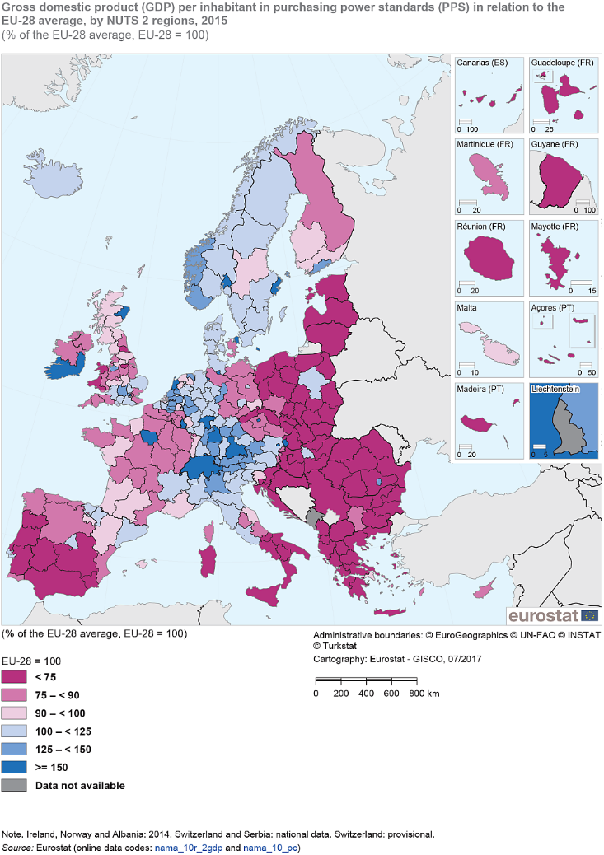
MEZZOGIORNIFICAZIONE D’EUROPA

